Slide 1
Учебный проект «Магазин атлетического питания»: Производство
Информационная система на платформе 1С

Slide 2
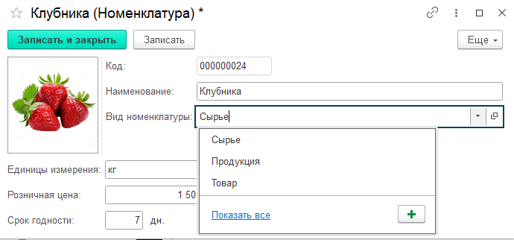
1. Изменения справочника «Номенклатура»
Вид | Закупка | Продажа
Сырьё | ✔️ | ❌
Продукция | ❌ | ✔️
Товар | ✔️ | ✔️

Slide 3
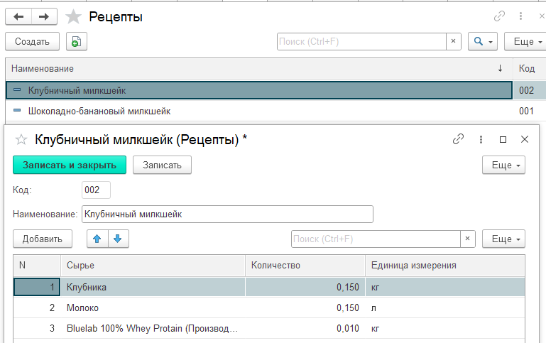
2. Рецепты

Slide 4
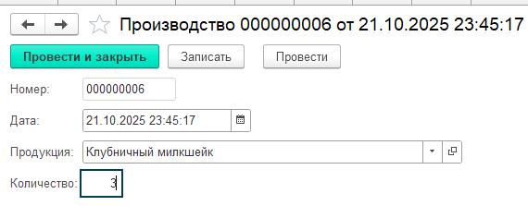

3. Документ «Производство»

Slide 5
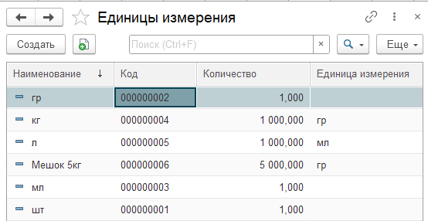
4. Справочник «ЕдиницыИзмерения»

Slide 6
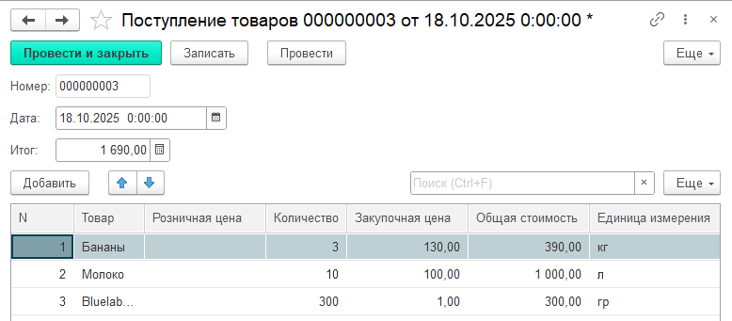
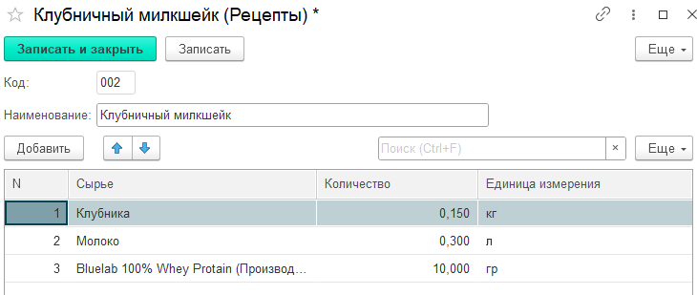
5. Использование единиц измерения

Slide 7
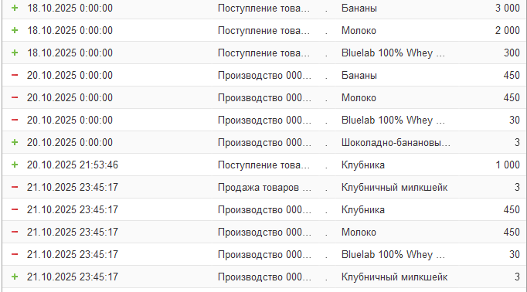
5. Использование единиц измерения

Slide 8

Спасибо за внимание!

